Slide 1
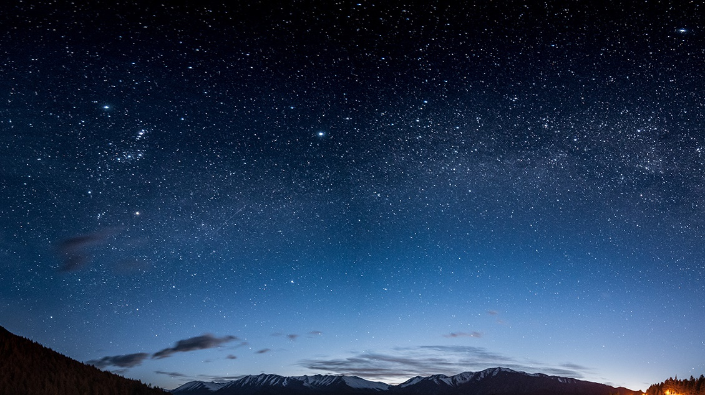
인공지능 모델 운영
part 01
텍스트 데이터 분석 방법론
경복대학교 빅데이터과
조상구교수
2024.10.07

Slide 2
학습 목표(Goals)
텍스트로 부터 단어를 추출하여 수치화하는 방법과 모듈 이해 및 사용
텍스트 데이터 전처리 (단어 추출, 불용어:stowords, 정규식표현_regular expression 등)
from sklearn.feature_extraction.text import CountVectorizer
from sklearn.feature_extraction.text import TfidfVectorizer
코사인 유사성
from sklearn.metrics.pairwise import cosine_similarity

Slide 3

텍스트 마이닝
텍스트 마이닝은 글(텍스트)를 캐낸다는 의미, 여기서 마이닝은 'mining‘ 을 나타낸 것으로 ‘(광산을)채굴하다＇의 뜻
단어의 출현 빈도, 단어 간 관계성 등을 파악하여 유의미한 정보를 추출하는 것
빈도수의 마법
http://media.fastcampus.co.kr/knowledge/about-text-mining/

Slide 4
텍스트 마이닝하면 떠오르는 것?
Latent semantic analysis
Co-occurrence
Dimension reduction
(SVD,PCA)
Crawling/
Scrapping
rvest
Beatifulsoup
Html/XML
Regular expression
Sentiment analysis
Lexicon based
Machine learning based
Preprocessing
Tokenization
Cleaning
Stemming/ Lemmatization
Stopword Filtering
Language modeling
Uni/Bigram
N-gram
Transformer
BERT
ChatGPT
Llama
NLP
Lexical analysis
Syntax analysis
Semantic analysis
Visualization
Keyword analysis
Association analysis
Word embedding
Word2Vec
Glove
Fasttext
Topic modeling
LDA
LSA/pLSA
Lexical analysis
Co-reference
POS tagging
Named entity recognition
Document representation
Bag-of-words (DTM, TDM,TF)
TF-IDF
Word embedding
Document/Sentence
Classification
SVM, Naïve Bayes, CNN/RNN

Slide 5
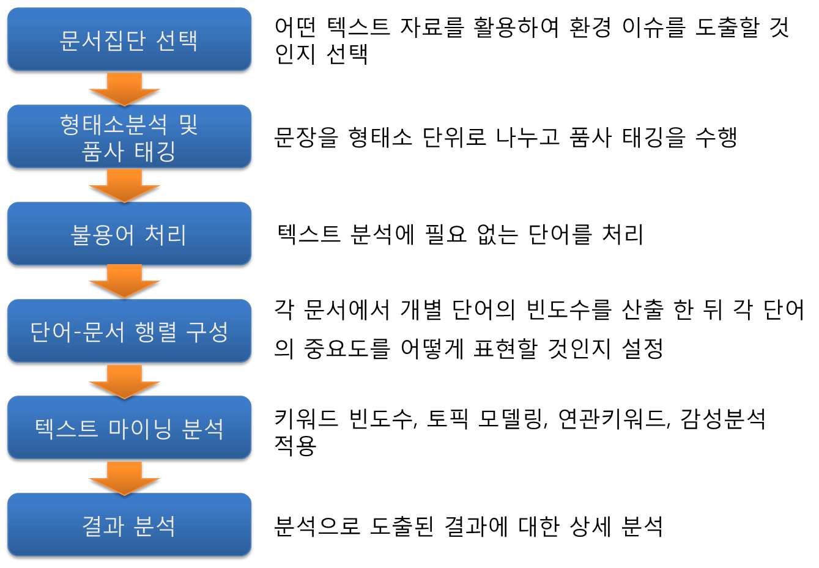
텍스트 마이닝 절차
형태소 분석 예시
아버지가 방에 들어가신다
['아버지', '가', '방', '에', '들어가신다']
문서-단어 행렬
 | 데이터 | 인공지능 | 행렬 | 벡터 | 학습
_{Doc1} | 5 | 0 | 2 | 2 | 0
_{Doc2} | 2 | 3 | 4 | 0 | 0
_{Doc3} | 1 | 0 | 0 | 0 | 2
_{DocN} | 2 | 4 | 0 | 1 | 2

Slide 6
명사 인식 (noun recognition)
전문가 지식
명사인식 알고리즘 -> 검증
문장 1: 나는 오늘 'N'에 갈 예정이야. 문장 2: 9시에 'N‘에서 만나자 문장 3: 학생들이 ‘N'으로 모였다.
단어를 반으로 쪼개서 오른쪽 단어의 분포를 보고서 명사인지 판단
예를 들어 ‘N’이 ‘도담동’ 이라고 가정
1) ‘도담동’ 을 명사로 취급
‘도담동’에, ‘도담동’에서, ‘도담동’으로
2) ‘도담’ 을 명사를 취급
‘도담’동에, ‘도담’동에서, ‘도담’동으로
https://github.com/lovit/soynlp/blob/master/notes/unskonlp.pdf

Slide 7
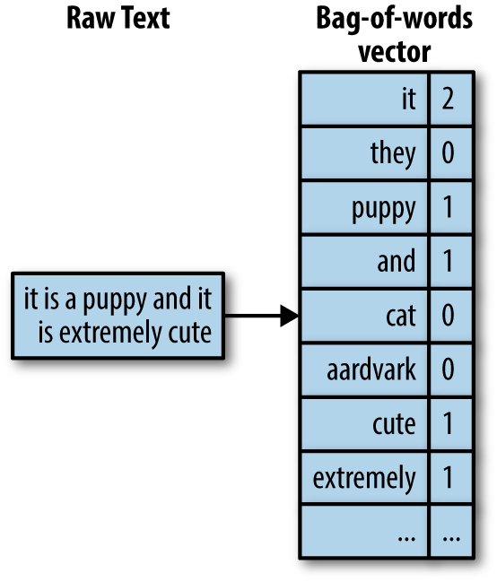
bag of words
특정 문서에서 단어의 순서들을 생각하지 않고 단어가 출현하는 빈도수만을 보는 방법
NLP 기본 가정 중 하나인 Bag of words hypothesis
Turney & Pantel (2010:153): Bag of words hypothesis
"The frequencies of words in a document tend to indicate the relevance of the document to a query (Salton et al., 1975). – If documents and pseudo-documents (queries) have similar column vectors in a term–document matrix, then they tend to have similar meanings."

Slide 8
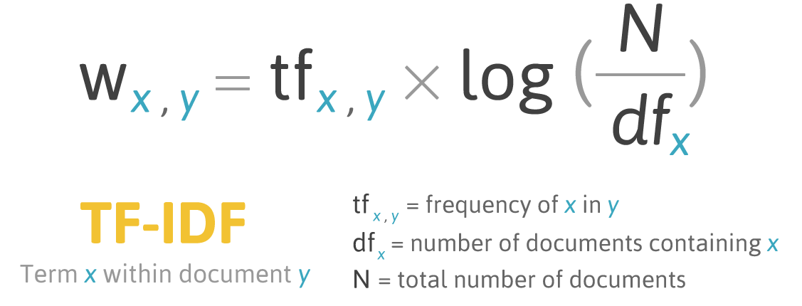
키워드 빈도수 분석
TF vs TF-IDF
TF (term frequency) : 단순 빈도수
TF-IDF (term frequency inverse document frequency)
문서에 자주 등장하는 단어에 패널티
유니그램(unigram) vs 바이그램(bigram)
온실가스 감축 : unigram (온실가스, 감축), bigram (온실가스 감축)
기후변화 협약 : unigram (기후변화, 협약), bigram (기후변화 협약)

Slide 9
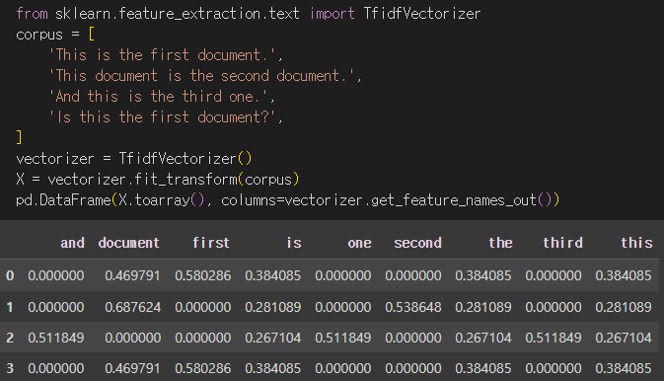
인공지능 적용
텍스트문장의 단어(word)를 변수(feature)로 하고 해당 문서의 단어의 출련빈도를 값으로 하면,
수치화 행렬(matrix)이 가능하고
이를 입력변수로 하여
인공지능의 분류 혹은 차원축소 알고리즘을 적요

Slide 10
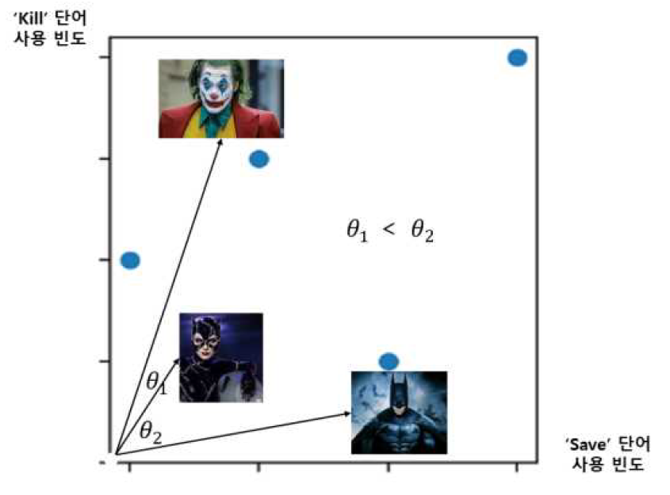
코사인 유사성(cosine similarity)
캣우먼은 배트맨과 조커 중 누구와 가까운가?
“가깝다”는 의미는 무엇인가?

